Slide 1
3
3
3
2
المراجعة
الدرس 8
الدرس 7
الدرس 6
الدرس 5

Slide 2






أيقونات توجيهية
توجيهات الأستاذ(ة)
تعيين تلميذ للإجابة
المرور بين الصفوف
عرض فيديو
المرور للشريحة الموالية بعد عرض الفيديو
العمل في ثنائيات

Slide 3
برمجة الأسبوع الثاني
(ة)خاص بالأستاذ
الدرس 6
الدرس 5
الدرس 1
وَحداتُ قِياسِ الأطْوالِ: اَلْكِيلُومِترُ (km)
وَحداتُ قِياسِ الأطْوالِ: اَلْمِترُ (m)
اَلأَعدادُ مِن 0 إِلى 999 (مراجعة المستلزمات)
الدرس 8
الدرس 7
حَلُّ مَسائِلَ تَوليفِيّة لِلأَطوالِ.
وَحداتُ قِياسِ الأطْوالِ: تَوْليفٌ
المراجعة
مُراجَعَةُ دُروسِ الأُسْبوعِ الثَّاني

Slide 4
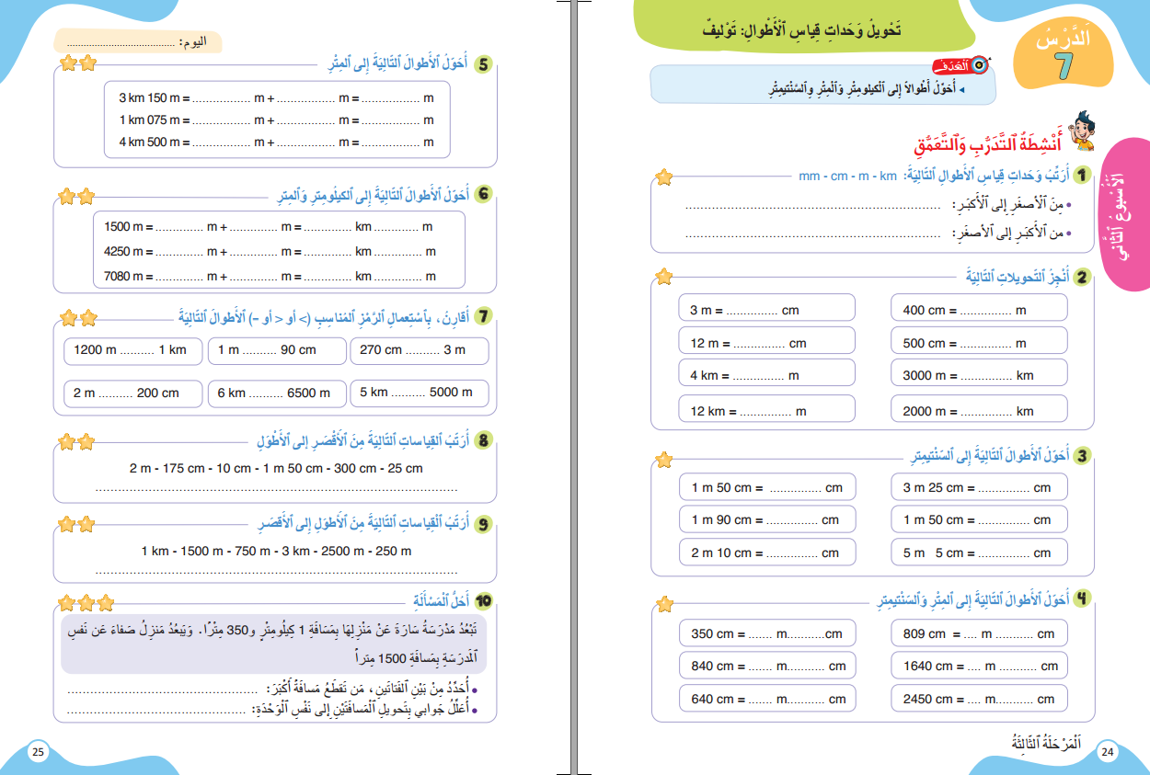
درس اليوم
(ة)خاص بالأستاذ
وَحداتُ قِياسِ الأطْوالِ: تَوْليفٌ

Slide 5




(ة)خاص بالأستاذ
مراحل الدرس
افتتاح الدرس:
5
1
30
ممارسة موجهة
2
20
ممارسة مستقلة
3
اختتام الدرس
4

Slide 6
(ة)خاص بالأستاذ
عند نهاية الدرس
على الأقل 80% من المتعلمين سيكونون قادرين على:
تَحْويلِ أطْوالٍ مِنْ وَإِلى المِتْرِ والسَّنْتيمترِ وَالْكِيلومِترِ

Slide 7




مرحباً سنتابع درسا جديدا مع مجد وندى

Slide 8

(ة)خاص بالأستاذ
افتتاح الدرس
1
تصحيح الواجب المنزلي
حساب ذهني

Slide 9
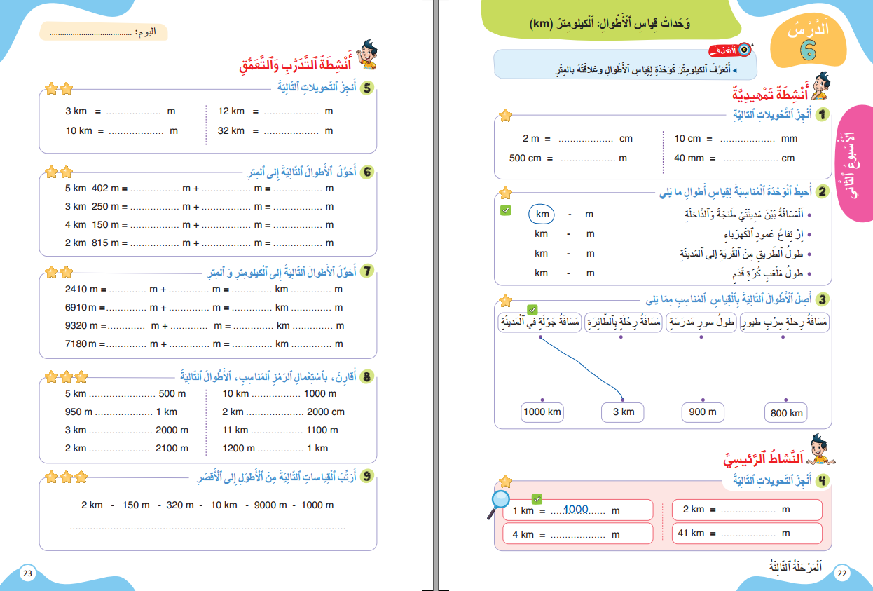
خذوا الكراسة، ص 23 – سنصحح تمارين الواجب المنزلي

Slide 10
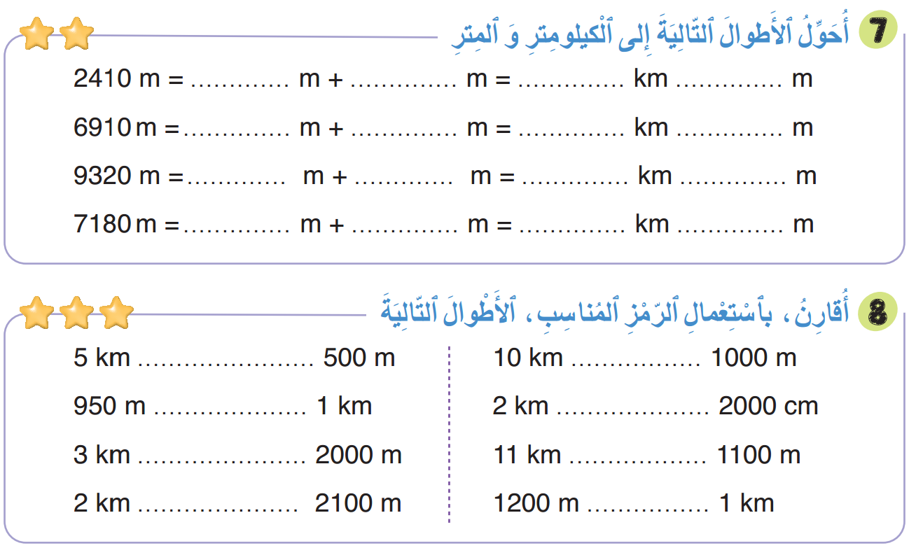
صححوا التمرين 5 بسرعة، لديكم دقيقة واحدة.
2 000
410
2
410
6 000
910
6
910
9 000
320
9
320
7 000
180
7
180
>
>
<
=
>
>
<
>

Slide 11
(ة)خاص بالأستاذ
افتتاح الدرس
1
تصحيح الواجب المنزلي
حساب ذهني

Slide 12


نبدأ حصتنا بنشاط الحساب الذهني. خذوا كراسات الحساب الذهني، على الصفحة 14

Slide 13

لديكم دقيقة واحدة لتنجزوا الجداءات التالية. دوّنوا النتيجة فقط في دفاتركم.
A
4 × 2 =
مِثالٌ :
A
8
اُكْتُبواْ في دَفاتِرِكُمْ:

Slide 14
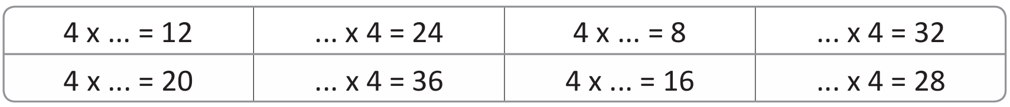

عرض فيديو الحساب الذهني

Slide 15
صححوا
3
6
2
8
5
9
4
7

Slide 16
(ة)خاص بالأستاذ
ممارسة موجهة
3
النشاط 1
النشاط 2
النشاط 3
10

Slide 17

خذوا الألواح

Slide 18
حولوا، على ألواحكم، القياس التالي إلى السنتيمتر.
6 m = ... cm

Slide 19
ارفعوا الالواح

Slide 20
من يقوم إلى السبورة، ليشرح لنا كيف توصل إلى الجواب؟
6 m = ... cm

Slide 21

صححوا: 6 يساوي 600 سنتيمترا.
6 m = 600 cm

Slide 22
حولوا، على ألواحكم، القياس التالي إلى السنتيمتر.
4 m 16 cm= ... cm + ... cm = ... cm

Slide 23
ارفعوا الالواح

Slide 24
من يقوم إلى السبورة، ليشرح لنا كيف توصل إلى الجواب؟
4 m 16 cm= ... cm + ... cm = ... cm

Slide 25
صححوا: 4 أمتارا و16 سنتيمترا يساوي 416 سنتيمترا.
4 m 16 cm= 400 cm + 16 cm = 416 cm

Slide 26
(ة)خاص بالأستاذ
ممارسة موجهة
3
النشاط 1
النشاط 2
النشاط 3
10

Slide 27
على ألواحكم، حولوا القياس التالي إلى المتر.
3 km = .... m

Slide 28
ارفعوا الالواح

Slide 29
من يقوم إلى السبورة، ليشرح لنا كيف توصل إلى الجواب؟
3 km = .... m

Slide 30
صححوا: 3 كيلومترات يساوي 3000 متر.
3 km = 3 000 m

Slide 31
(ة)خاص بالأستاذ
ممارسة موجهة
3
النشاط 1
النشاط 2
النشاط 3
10

Slide 32
الآن افتحوا كراساتكم على الصفحة 24

Slide 33
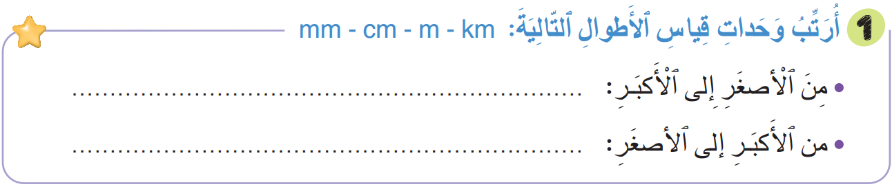
سننجز هذا النشاط على الكراسات؛ سأشرح التعليمة. انتظروا الانطلاقة

Slide 34
لديكم 4 دقائق للإنجاز؛ سأمر بين الصفوف لمساعدتكم؛

Slide 35
الآن، ستشتغلون في ثنائيات.

Slide 36
صححوا
mm < cm < m < km
km > m > cm > mm

Slide 37
(ة)خاص بالأستاذ
ممارسة مستقلة
4
أنجز بمفردي
10

Slide 38
على الصفحة 25، أنجزوا النشاط رقم 2، لديكم دقيقتان.
سأمر بين الصفوف لأتحقق من إنجازاتكم وأصحح كراساتكم
2

Slide 39
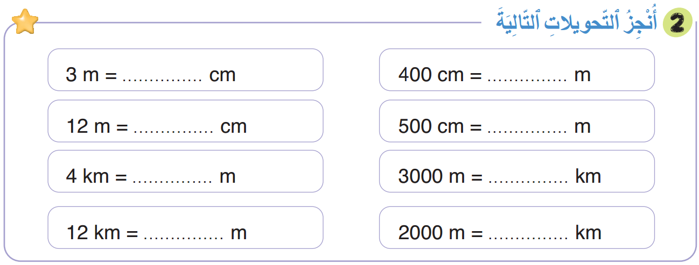
من يقوم إلى السبورة لينجز العنصر الأول، الثاني ...؟

Slide 40
صححوا:
300
4
1 200
5
4 000
3
12 000
2

Slide 41
على الصفحة 25، أنجزوا النشاط رقم 3، لديكم دقيقتان.
سأمر بين الصفوف لأتحقق من إنجازاتكم وأصحح كراساتكم
2

Slide 42
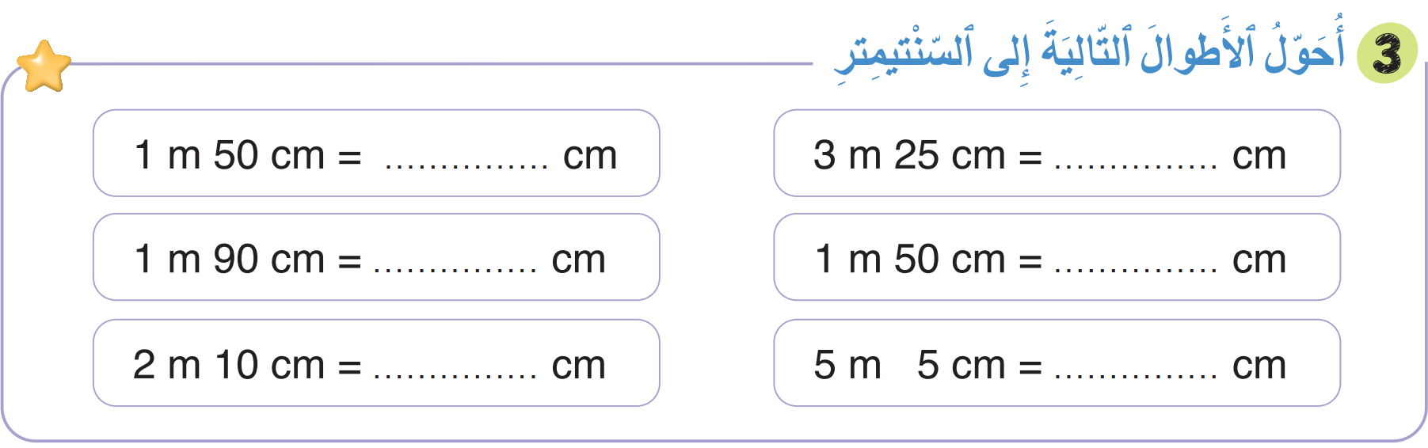
من يقوم إلى السبورة لينجز العنصر الأول، الثاني ...؟

Slide 43
صححوا:
150
325
190
150
210
505

Slide 44
على الصفحة 25، أنجزوا النشاط رقم 4، لديكم دقيقتان.
سأمر بين الصفوف لأتحقق من إنجازاتكم وأصحح كراساتكم
2

Slide 45
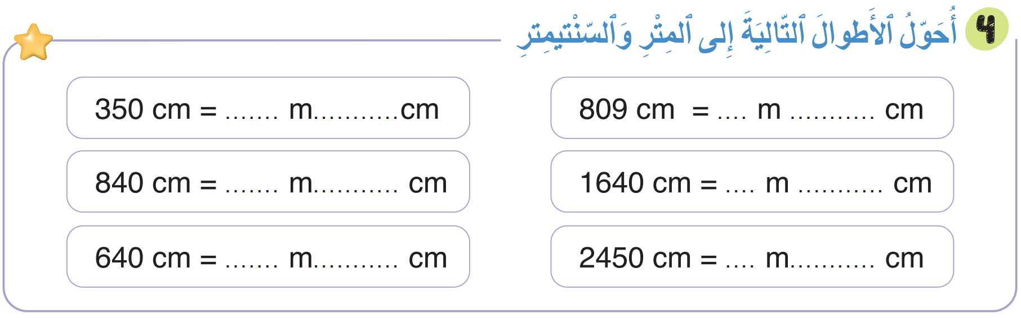
من يقوم إلى السبورة لينجز العنصر الأول، الثاني ...؟

Slide 46
صححوا:
3
50
8
9
8
40
16
40
6
40
24
50

Slide 47
على الصفحة 25، أنجزوا النشاطين رقم 5 و6، لديكم 3 دقائق.
سأمر بين الصفوف لأتحقق من إنجازاتكم وأصحح كراساتكم
3

Slide 48
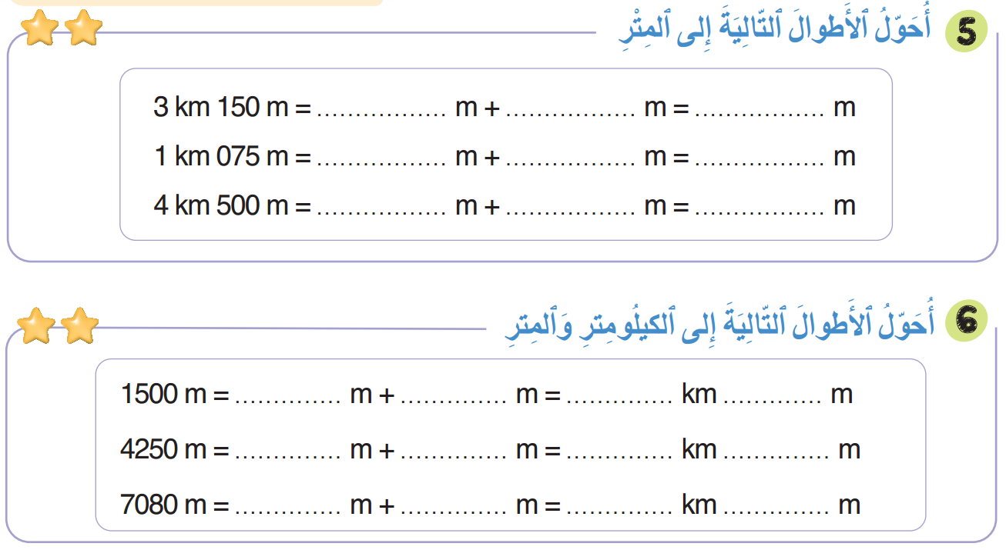
من يقوم إلى السبورة لينجز العنصر الأول، الثاني ...؟

Slide 49
صححوا:
3 000
150
3 150
1 000
75
1 075
4 000
500
4 500
1 000
500
1
500
4 000
250
4
250
7 000
80
7
80

Slide 50
(ة)خاص بالأستاذ
اختتام الدرس
5
3

Slide 51
انتبهوا جيدا! في المنزل، ستنجزون كل الأنشطة المتبقية على الصفحتين: 24 و25.

Slide 52

إلى اللقاء. في الحصة القادمة، سنقوم بتصحيح التمارين المنجزة في المنزل.

Slide 53


(ة)خاص بالأستاذ
(ة)خاص بالأستاذ
بناء على إنجازات المتعلمين خلال الممارسة المستقلة

